Slide 1
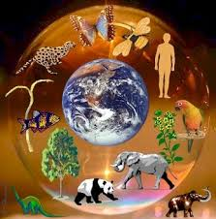
Všeobecné vlastnosti živých sústav

Slide 2
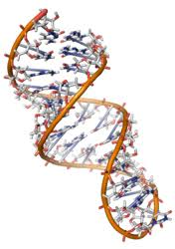
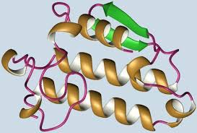
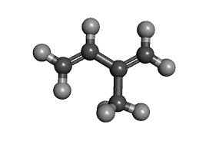
Čo sú živé sústavy ???
+
= chemický základ:
C
H
N
O
Fe
P

Slide 3
Odlišnosť od objektov NEŽIVEJ PRÍRODY
1.Vzťah k vonkajšiemu prostrediu
Vlastnosti:
2.Regulácia
3.Reprodukcia, vývin a vývoj

Slide 4
Vzťah k vonkajšiemu prostrediu
DIEŤA
O₂
Tok informácií
organizmus
Tok látok
MATKA,
OTEC
CO₂
Tok
energie
práca
Chlieb s maslom, cukor

Slide 5
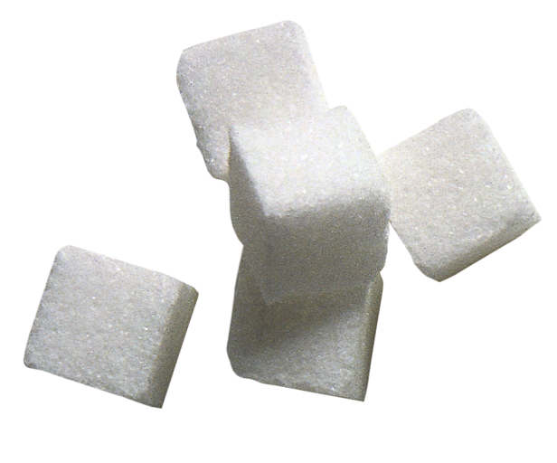
Regulácia
cukru - ?????
Aktivuje sa inzulín
nadbytok

Slide 6
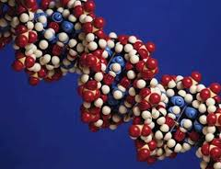
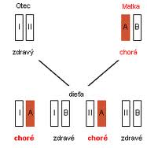
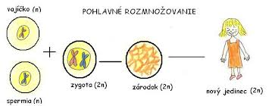
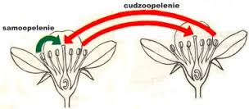
Reprodukcia, vývin a vývoj

Slide 7
Problémová úloha:
Rozdiel medzi VÝVINOVOU BIOLÓGIOU a EVOLUČNOU BIOLÓGIOU

